Slide 1
传统点心
—酥点

Slide 2
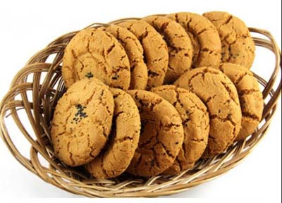
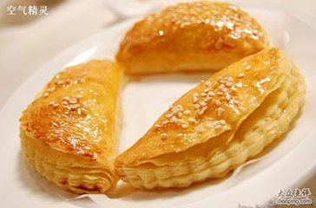
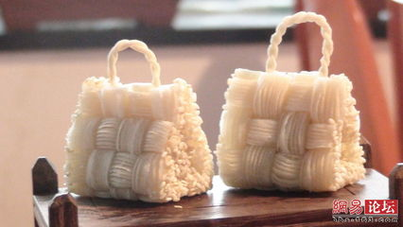
酥点的种类
﹒松酥类
﹒层酥类

Slide 3
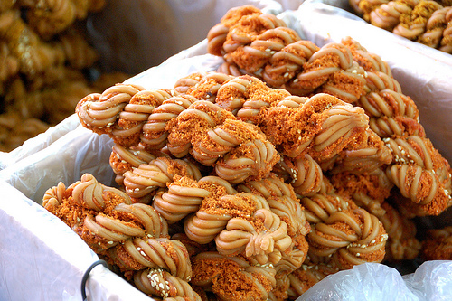
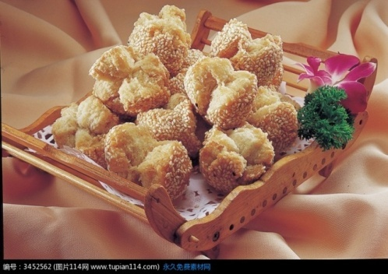
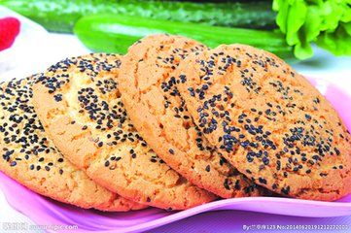
松酥类
1、什么叫松酥？
答：松酥面团，是用糖、油、蛋、碱水、小苏打等辅助 原料直接加入面粉调制成团，其成品没有层次，又称单酥面团。成品具有酥、脆、香、甜等特点。从性质上说，既可以属于化学膨松剂面团，也可以属于松酥面团。
2、松酥类点心：

Slide 4
桃酥的配方及制作
配方
低筋粉500g、白糖250g、猪油300g、食粉6g、臭粉4g、鸡蛋一个
制作流程
1、糖鸡、蛋拌匀，加入食粉、臭粉后面粉过筛加入拌匀
2、做成扁圆形状，烘焙15分钟即可
01
02

Slide 5
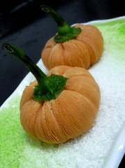
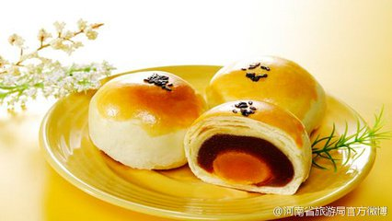
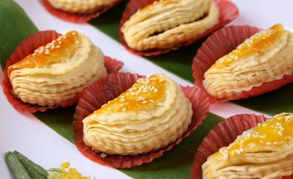
层酥类
1、什么叫层酥？
答：层酥面团由两部分组成，一是皮料、一是酥心.皮料通常由水、油、面粉等原材料调制而成，具有一定的筋性和延伸性，称之为水油酥皮面团。酥心面团多为面粉和油脂调制而成，称之为干油酥面团。
2、层酥的分类？
答：明酥、暗酥、半暗酥。
3、层酥类点心：

Slide 6
蛋黄酥的配方及制作流程
配方
制作
流程
低筋粉150g、猪油60g、温水25g、咸蛋黄4个、豆沙馅160g
1、调好水油面、油酥面
2、水油面包油酥面擀开，3次3折卷起，下剂
3、制作好馅心，包入馅心，上刷蛋黄液，撒黑芝麻，烘焙25分钟即可

Slide 7
传统酥点
1、蛋黄酥
2、月饼（上） （下）
3、蝴蝶酥
4、香草司康饼

Slide 8
谢谢观赏！！！
主讲人：李冬梅

